Slide 1
URBAN CRAFT
KAJIAN ILMU KRIYA 1

Slide 2
TERMINOLOGY
“Kriya” berasal dari bahasa Sansekerta yang bertuliskan “Krya” yang artinya mengerjakan.
Jenis karya seni yang dihasilkan dengan memanfaatkan keterampilan tangan manusia dimana karya tersebut memperhatikan nilai estetika atau keindahan dan juga aspek fungsional.
Secara garis besar seni Kriya adalah seni kerajinan tangan dimana proses pembuatannya menggunakan tangan manusia atau popular disebut dengan hand-made dan membutuhkan keterampilan khusus.

Slide 3
Kriya di jaman prasejarah
Adanya penemuan benda-benda pada jaman Neolithikum yang pada proses pembuatannya merupakan terapan dari seni kriya. Benda-benda tersebut ditelusuri oleh para antropolog berupa benda yang terbuat dari logam, batu, tanah liat dengan beragam fungsi dan manfaat seperti wadah, alat untuk berburu, bertani dan sebagainya.

Slide 4
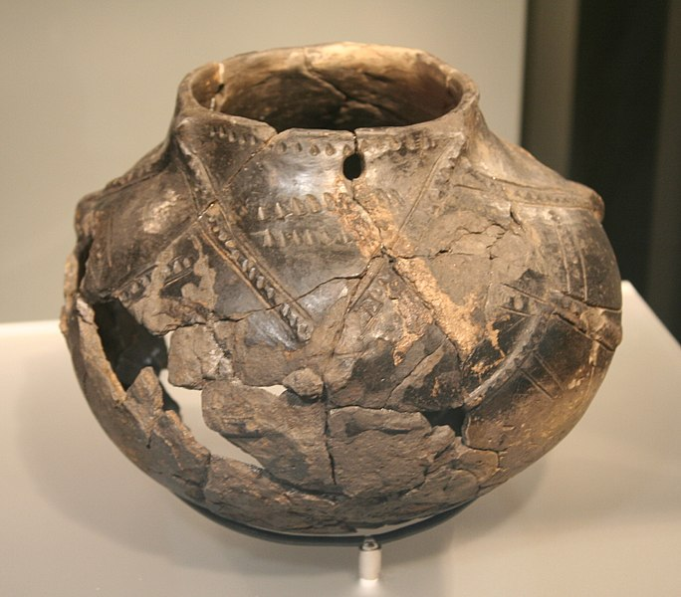
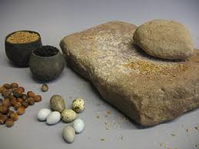

Slide 5
